Slide 1
Εισαγωγή στην Πληροφορική και στην διαχείριση μεγάλου όγκου δεδομένων
Γρηγόριος Αμούτζιας
Επικ. Καθηγητής Βιοπληροφορικής στη Γενωμική
Τμήμα Βιοχημείας & Βιοτεχνολογίας,
Πανεπιστήμιο Θεσσαλίας

Slide 2
Αριθμητικά συστήματα
Αποθήκευση δεδομένων
Άλγεβρα Boole
3^{η} διάλεξη

Slide 3
Αριθμητικά συστήματα
Τι είναι ένα αριθμητικό σύστημα;
Μέθοδος αναπαράστασης όλων των δυνατών αριθμών σε κωδικοποίηση β ψηφίων (β=10 για το δεκαδικό, β=2 για το δυαδικό κ.ο.κ.)
Με κατάλληλους συνδυασμούς των ψηφίων αναπαριστούμε οποιαδήποτε αριθμητική ποσότητα
Γιατί χρειαζόμαστε αριθμητικά συστήματα στον υπολογιστή;
Ο υπολογιστής είναι ψηφιακή μηχανή
Οι πληροφορίες αποθηκεύονται στη μνήμη του σε μορφή δίτιμων καταστάσεων (π.χ. υψηλή/χαμηλή τάση)
Αυτές οι καταστάσεις αναπαριστούνται μέσω δυαδικών ψηφίων, δηλαδή αριθμητικών αναπαραστάσεων που χρησιμοποιούν συνδυασμούς των ψηφίων 0 και 1, δηλαδή του δυαδικού συστήματος

Slide 4
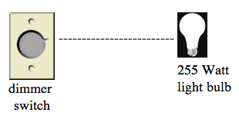
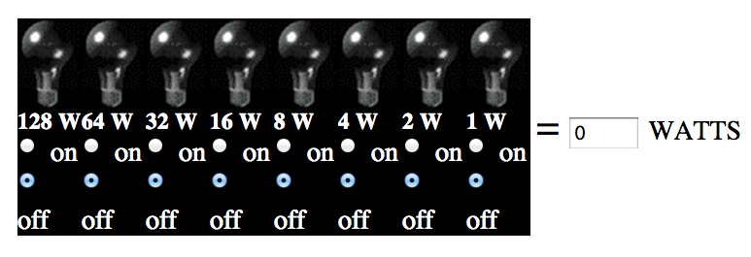

Slide 6
1 0 1 1 0 0 1 0
1 0 0 1 0 0 1 0
1 0 0 1 0 0 1 1
1 1 1 1 1 1 1 1

Slide 7
Θεσιακά Αριθμητικά Συστήματα
Χαρακτηριστικά θεσιακών αριθμητικών συστημάτων
Βάση: ορίζει τον αριθμό των ψηφίων από τα οποία αποτελείται το σύστημα αρίθμησης
π.χ. το δεκαδικό σύστημα αρίθμησης έχει 10 διαφορετικά ψηφία (0,1,2,3,4,5,6,7,8,9). Άρα η βάση = 10.
Θέση: ορίζει την αξία του ψηφίου στην αριθμητική αναπαράσταση
Όσο πιο αριστερά, τόσο περισσότερο σημαντικό είναι το ψηφίο, π.χ. στον αριθμό 234,7 του δεκαδικού συστήματος το 2 συμβολίζει εκατοντάδες, το 3 συμβολίζει δεκάδες κ.ο.κ.
Υπάρχουν μη θεσιακά αριθμητικά συστήματα;
Ναι, π.χ. το αρχαίο ελληνικό (α, β, γ, ...) και το ρωμαϊκό σύστημα (I, II, III, ...) αρίθμησης
Δεν υπήρχε σύμβολο που να συμβολίζει την ανυπαρξία αριθμητικής ποσότητας, δηλαδή το σημερινό μηδέν
Δύσχρηστα.

Slide 8
Θεσιακά Αριθμητικά Συστήματα
Πόσα θεσιακά συστήματα αρίθμησης υπάρχουν;
Θεωρητικά άπειρα, ανάλογα με τον αριθμό των ψηφίων που έχουμε στη διάθεση μας (βάση)
Δυαδικό σύστημα αρίθμησης: 0,1
Οκταδικό σύστημα αρίθμησης: 0,1,2,3,4,5,6,7
Πενταδικό σύστημα αρίθμησης: 0,1,2,3,4
Δεκαδικό σύστημα αρίθμησης: 0,1,2,3,4,5,6,7,8,9
Δεκαεξαδικό σύστημα αρίθμησης: 0,1,2,3,4,5,6,7,8,9,Α,B,C,D,E,F
Χρειάζονται όλα αυτά στην Πληροφορική;
Όχι, στους υπολογιστές χρησιμοποιείται το δυαδικό ενώ μερικές φορές χρησιμοποιούνται επίσης το οκταδικό και το δεκαεξαδικό.

Slide 9
Παράσταση Αριθμού
Ένας αριθμός Ν αναπαρίσταται σε οποιοδήποτε αριθμητικό σύστημα με μια ακολουθία ψηφίων. Η θέση κάθε ψηφίου στον αριθμό προσδιορίζει την αξία του.
Το πρώτο ψηφίο αριστερά της υποδιαστολής εκφράζει μονάδες (βάση⁰)
Όσο μετακινούμαστε προς τα αριστερά, τα ψηφία εκφράζουν αυξανόμενες δυνάμεις της βάσης του συστήματος (βάση¹, βάση², κτλ)
Αντίθετα, προς τα δεξιά της υποδιαστολής τα ψηφία εκφράζουν μειούμενες δυνάμεις της βάσης του συστήματος (βάση⁻¹, βάση⁻², κτλ)
Έτσι, για παράδειγμα:
Ο αριθμός 101.1 του δυαδικού συστήματος συμβολίζει αριθμητική ποσότητα με 1 τετράδα (2²), καμία δυάδα (2¹), 1 μονάδα (2⁰) και 1 δεύτερο της μονάδας (2⁻¹). Δηλαδή, είναι το 5.5 του δεκαδικού συστήματος.

Slide 10
Παραδείγματα
(101.1)₂=1x2²+0x2¹+1x2⁰+1x2⁻¹=4+0+1+0.5=(5.5)₁₀
(12.4)₈=1x8¹+2x8⁰+4x8⁻¹=8+2+0.5=(10.5)₁₀
(3A.4)₁₆=3x16¹+10x16⁰+4x16⁻¹=48+10+0.25=(58.25)₁₀
(1111.11)₂=?

Slide 11
Παραδείγματα
(1111.11)₂=?
1X2³ + 1X2² + 1X2¹ + 1X2⁰ + 1X2⁻¹ + 1X2⁻² =
+ 4 + 2 + 1 + ½ + ¼ =
15.75

Slide 12
Παραδείγματα
Aν μας δοθεί ο (14)10 και μας ζητηθεί να τον εκφράσουμε σε ένα άλλο σύστημα αρίθμησης;
Μετατροπή στο εννιαδικό: Το (14)10 αποτελείται από μια εννιάδα και πέντε μονάδες. Έτσι, (14)10=(15)9.
Μετατροπή στο πενταδικό: Το (14)10 αποτελείται από δυο πεντάδες και τέσσερις μονάδες. Έτσι, (14)10=(24)5.
Μετατροπή στο τριαδικό: Το (14)10 αποτελείται από μια εννιάδα, μια τριάδα και δυο μονάδες. Έτσι, (14)10=(112)3.
Μετατροπή στο δυαδικό: Το (14)10 αποτελείται από μια οκτάδα, μια τετράδα, μια δυάδα και καμία μονάδα. Έτσι, (14)10=(1110)2
Κάντε το ίδιο για τον αριθμό (34)10.

Slide 13
Παραδείγματα
(34)10 -> δυαδικό
1X32 + 1X2 =
1X2⁵ + 0X2⁴ + 0X2³ + 0X2² + 1x2¹ + 0X2⁰ ⁼
100010

Slide 14
Μετατροπή από το Δεκαδικό Σύστημα
Η μετατροπή ενός αριθµού από το δεκαδικό σε ένα οποιοδήποτε αριθµητικό σύστηµα µε βάση β γίνεται χωριστά για το ακέραιο και χωριστά για το κλασµατικό μέρος.
Για το ακέραιο μέρος του αριθμού ακολουθούμε την εξής διαδικασία:
Βήμα 1ο: Διαιρούμε τον ακέραιο δεκαδικό αριθμό με τη βάση β του συστήματος στο οποίο θέλουμε να κάνουμε μετατροπή και καταγράφουμε το υπόλοιπο αυτής της διαίρεσης.
Βήμα 2ο: Όσο έχουμε πηλίκο διαφορετικό του μηδενός συνεχίζουμε να το διαιρούμε το πηλίκο με το β και να καταγράφουμε τα νέα υπόλοιπα.
Βήμα 3ο: Όταν το πηλίκο της διαίρεσης γίνει μηδέν, έχουμε τελειώσει με την μετατροπή του ακεραίου μέρους και ο αριθμός που ζητάμε προκύπτει αν καταγράψουμε τα υπόλοιπα από το τελευταίο προς το πρώτο (δηλαδή με την αντίστροφη σειρά που έχουν βρεθεί).

Slide 15
Παραδείγματα (Ακέραιο Μέρος)
Μετατροπή του δεκαδικού 41 σε δυαδικό.
(41)₁₀ = (101001)₂
41 | (2)
20 | 1
10 | 0
5 | 0
2 | 1
1 | 0
0 | 1

Slide 16
Το δεκαδικό σύστημα
Βάση 10 | Βάση 2
0 | 0
1 | 1
2 | 10
3 | 11
4 | 100
5 | 101
6 | 110
7 | 111
8 | 1000
9 | 1001
10 | 1010
Το δυαδικό σύστημα
εκ. δεκ. μον.
5 3 4 =
10² 10¹ 10⁰
5x10²+3x10¹+4x10⁰
1 1 0 1 1 1 =
2⁵ 2⁴ 2³ 2² 2¹ 2⁰
1x2⁵+1x2⁴+0x2³+
1x2²+1x2¹+1x2⁰=55
Κάθε θέση μπορεί να πάρει 10 τιμές (ψηφία) που αποτελούν τους συντελεστές των δυνάμεων με βάση το δέκα
Κάθε θέση μπορεί να πάρει 2 τιμές (ψηφία) που αποτελούν τους συντελεστές των δυνάμεων με βάση το δύο

Slide 17
Δυαδικό Σύστημα και Η/Υ
Αποθήκευση Αριθμών.
Ακεραίων
Πραγματικών
Αποθήκευση Χαρακτήρων, Εικόνων και Ήχων.

Slide 18
Παράσταση Πληροφοριών στον Η/Υ
Η παράσταση οποιασδήποτε πληροφορίας σε μια υπολογιστική μηχανή γίνεται σε δυαδική μορφή
Στην πραγματικότητα γίνεται με ηλεκτρικά ή μαγνητικά σήματα που μπορούν να πάρουν μόνο δυο τιμές
ανοικτό-κλειστό κύκλωμα, υψηλή-χαμηλή τάση, αριστερόστροφη-δεξιόστροφη φορά μαγνήτισης, κτλ.
Αναπαριστούμε τις τιμές αυτές με 0 ή 1.
Η μικρότερη μονάδα πληροφορίας που μπορεί να παρασταθεί είναι ένα bit (binary digit)
Μπορεί να έχει τιμή 0 ή 1
Μια οκτάδα bits αποτελούν ένα byte
11111111
00000000

Slide 19
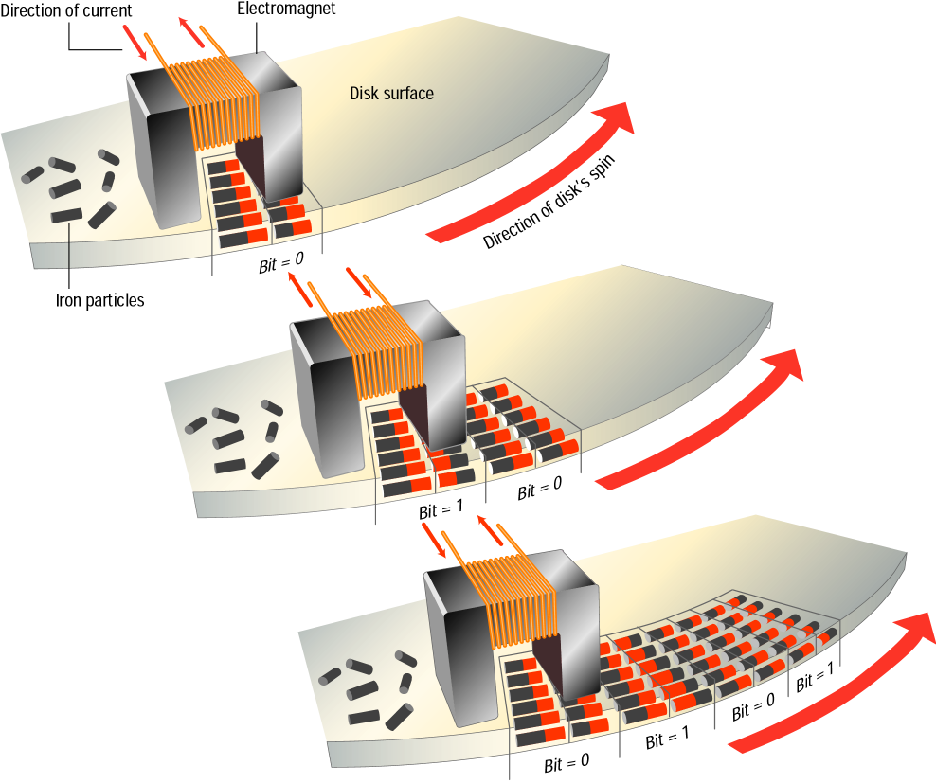
Κατά την περιστροφή
του μέσου η κεφαλή
εγγράφει δεδομένα

Slide 20
Μορφές Πληροφορίας
Αριθμοί
Αποθηκεύονται με τη δυαδική τους μορφή
Γίνονται ειδικές κωδικοποιήσεις για την αναπαράσταση προσήμων και υποδιαστολών
Ακέραιοι αριθμοί αποθηκεύονται συνήθως σε 2 bytes ενώ πραγματικοί αριθμοί σε 4 bytes
Υπάρχει πάντα όριο στο εύρος αλλά και τη διακριτότητα των αριθμών που μπορούν να αποθηκευτούν
Χαρακτήρες και άλλες πληροφορίες
Αποθηκεύονται επίσης σε δυαδική μορφή βάσει προσυμφωνημένης κωδικοποίησης (π.χ. ASCII)

Slide 21
Αποθήκευση Φυσικών Αριθμών στον Υπολογιστή
Αποθηκεύονται στη δυαδική τους μορφή. Τα όρια των φυσικών αριθμών που μπορούμε να αποθηκεύσουμε εξαρτώνται από το μέγεθος της μνήμης που έχουμε στη διάθεση μας
π.χ. Αν έχουμε 2 bytes χώρο μνήμης τότε μπορούμε να αναπαραστήσουμε τους αριθμούς με 16 bit συνολικά
Μικρότερος αριθμός είναι το (0000000000000000)₂ = (0)₁₀
Μεγαλύτερος αριθμός είναι το (1111111111111111)₂ = (65535)₁₀

Slide 22
Παραδείγματα αναπαράστασης (σε H/Y με λέξη 1 byte):
1 byte = 8 bits
o (20)₁₀ = (10100)₂. Επειδή ο αριθμός έχει πέντε ψηφία, προσθέτουμε τρία μηδενικά στην αρχή του και αποθηκεύουμε στη μνήμη τον αριθμό 00010100.
o (200)₁₀ = (11001000)₂. Επειδή ο αριθμός έχει οκτώ ψηφία, δε χρειάζεται να προσθέσουμε τίποτα, οπότε απλά τον αποθηκεύουμε στη μνήμη: 11001000.
o (400)₁₀ = (110010000)₂. Επειδή ο αριθμός έχει εννέα ψηφία, έχουμε υπερχείλιση και δεν μπορεί να αποθηκευτεί στη μνήμη μας

Slide 23
Παράσταση Πραγματικών Αριθμών
Παράσταση Σταθερής Υποδιαστολής
Υπάρχει σταθερός αριθμός bit για το ακέραιο και για το κλασματικό μέρος του αριθμού (π.χ. 24 και 8 bit για αποθήκευση σε 4 bytes)
4 bytes = 32 bits

Slide 24
Αποθήκευση Χαρακτήρων
Πως αποθηκεύονται στη μνήμη του υπολογιστή οι αλφαριθμητικοί χαρακτήρες (γράμματα, ψηφία και σύμβολα);
ASCII (American Standard Code for Information Interchange)
Πρότυπο που αντιστοιχεί κάθε χαρακτήρα με ένα ASCII κωδικό (7 ή 8 bit δυαδικός αριθμός)
a = 1100001 (ASCII κωδικός)
το σύμβολο 1 = 0110001 (ASCII κωδικός)
Unicode και USC (Universal Character Set, πρότυπο 10646 της ISO/IEC). Στον κειμενοκώδικα Unicode, κάθε χαρακτήρας αποτελείται από 16 bits (2 bytes) δεδομένων.

Slide 25
Κώδικας | Χαρακτήρας
00110000 | 0
00110001 | 1
00110010 | 2
00110011 | 3
00110100 | 4
00110101 | 5
01000001 | A
01000010 | B
01000011 | C
01000100 | D
01000101 | E
Παραδείγματα από τον
ASCII

Slide 27
Αποθήκευση Εικόνων και Ήχων
Εικόνες: τα δυο βασικά συστήματα κωδικοποίησης είναι το ψηφιογραφικό (bitmap) και το διανυσματικό (vector)
Τα ψηφιογραφικά συστήματα χωρίζουν την εικόνα σε εικονοστοιχεία ή pixels (picture element).
Το χρώμα κάθε κουκίδας κωδικοποιείται σε RGB (24 bits/pixel).
Η εικόνα αναπαρίσταται σαν ένας χάρτης από bit (bitmap) που αναπαριστά τα χρώματα όλων των pixel της εικόνας.
Τα διανυσματικά συστήματα αναπαριστούν μια εικόνα σαν ένα σύνολο από μαθηματικά διανύσματα, τα οποία αντιστοιχούν σε σημεία, γραμμές, καμπύλες και πολύγωνα από τα οποία αποτελείται η εικόνα αυτή.
Οι συνηθέστερα χρησιμοποιούμενες διανυσματικές κωδικοποιήσεις είναι η CGM και η SVG.

Slide 28
Zooming in on
a bitmapped line

Slide 29
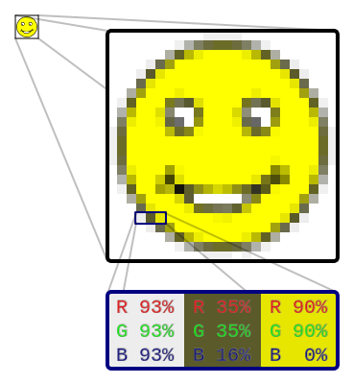

Slide 30
Color printing typically uses ink of four colors: cyan, magenta, yellow, and key (black). When CMY “primaries” are combined at full strength, the resulting “secondary” mixtures are red, green, and blue.

Slide 31
Στο CMYK, το υπόβαθρο έχει συνήθως άσπρο χρώμα. Το μελάνι ουσιαστικά αφαιρεί την ένταση από το άσπρο υπόβαθρο (subtractive model). Το μαύρο προκύπτει από τον συνδυασμό των 3 χρωμάτων (ή από το ξεχωριστό μαύρο μελάνι, προκειμένου να εξοικονομηθούν τα άλλα 3 μελάνια).
Χρήσιμο στην εκτύπωση εικόνων πάνω σε λευκό χαρτί.
Στο RGB, το υπόβαθρο έχει συνήθως μαύρο χρώμα, ενώ το άσπρο προκύπτει από τον συνδυασμό των τριών βασικών χρωμάτων

Slide 32
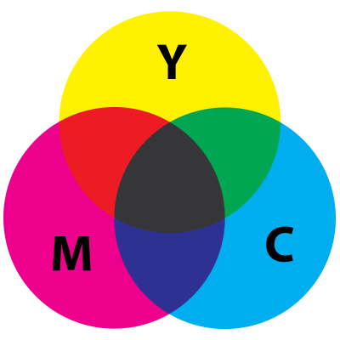
Η μίξη των 3 χρωμάτων θεωρητικά θα δώσει μαύρο χρώμα, αλλά ατέλειες στα μελάνια (και λόγοι οικονομίας) επιβάλουν την χρήση ενός 4^{ου} μαύρου μελανιού.

Slide 33
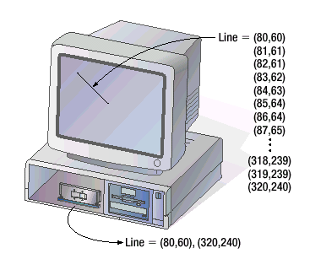
80,60
320,240

Slide 34
Τα ποιό συνηθησμένα formats για φακέλους τύπου bitmap
BMP
PICT
TIFF
JPEG
GIF
PNG
συμπιέζουν τα δεδομένα

Slide 35
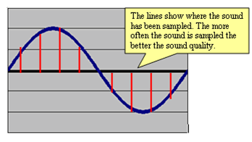
Αποθήκευση Ήχων
Οι ήχοι κωδικοποιούνται στους υπολογιστές με κατάλληλη δειγματοληψία του πλάτους των ηχητικών κυμάτων σε συγκεκριμένα χρονικά διαστήματα
Η αναλογική κυματομορφή μετατρέπεται σε αριθμητική πληροφορία που μπορεί να αναπαρασταθεί με τη χρήση συνδυασμών bit.
Η ποιότητα αναπαράστασης εξαρτάται από τη συχνότητα δειγματοληψίας
Για παράδειγμα, στα μουσικά CD έχουμε 44.100 δείγματα ανά δευτερόλεπτο, ενώ σε ένα DVD-Audio έχουμε 192.000 δείγματα ανά δευτερόλεπτο.

Slide 36
Η Άλγεβρα Boole

Slide 37
Η Άλγεβρα Boole
Ο George Boole (1815 - 1864) εισήγαγε μία θεωρία, που ονομάστηκε Λογική Boolean
Η Λογική Boolean είναι μία μορφή άλγεβρας σύμφωνα με την οποία όλες οι πιθανές μεταβλητές, καθώς επίσης και οι συναρτήσεις αυτών, μπορούν να πάρουν μόνο δύο συγκεκριμένες τιμές: “αληθές” (true) ή “ψευδές” (false)
Καθώς η λογική Boolean μπορεί να έχει ισχύ σε μεταβλητές οι οποίες μπορούν να πάρουν μόνο δύο τιμές, βρίσκει απόλυτη εφαρμογή στα υπολογιστικά συστήματα!
Χαμηλή τάση = 0 = Ψεύδος
Υψηλή τάση = 1 = Αλήθεια

Slide 38
Η Άλγεβρα Boole και Λογικές Συναρτήσεις
Βασικές Λογικές Συναρτήσεις:
Πράξη AND (Και - Σύζευξη)
Πράξη OR (Είτε - Διάζευξη)
Πράξη NOT (Όχι - Άρνηση)

Slide 39
Πράξη AND (Και - Σύζευξη)
Έστω οι μεταβλητές α και β:
Η λογική παράσταση «α AND β» παίρνει την τιμή 1 (true) , μόνο στην περίπτωση που και το α και το β έχουν τιμή 1 (true)
πίνακας αλήθειας
α | β | α AND β
0 | 0 | 0
0 | 1 | 0
1 | 0 | 0
1 | 1 | 1
1=αλήθεια
0=ψεύδος

Slide 40
Πράξη OR (Είτε - Διάζευξη)
Έστω οι μεταβλητές α και β:
Η λογική παράσταση «α OR β» παίρνει την τιμή 1 (true) , στην περίπτωση που τουλάχιστον το 1 από τα 2 (α, β) έχουν τιμή 1 (true)
πίνακας αλήθειας
α | β | α OR β
0 | 0 | 0
0 | 1 | 1
1 | 0 | 1
1 | 1 | 1
1=αλήθεια
0=ψεύδος

Slide 41
Πράξη ΝΟΤ (Όχι - Άρνηση)
Έστω η μεταβλητή α *:
Η λογική παράσταση «ΝΟΤ α» παίρνει την τιμή 1 (true) , στην περίπτωση που το α δεν έχει τιμή 1 (true)
πίνακας αλήθειας
* Σε αντίθεση με τους AND και OR, όπου χρειαζόμαστε 2 τελεστέους, για τον τελεστή ΝΟΤ χρειαζόμαστε ένα μόνο τελεστέο.
α | ΝΟΤ α
0 | 1
1 | 0

Slide 42
Λογικές Πύλες

Slide 43
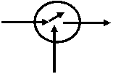
Λογικές Πύλες
είναι μικροσκοπικά ηλεκτρονικά (ψηφιακά) κυκλώματα
επιτελούν δυαδικούς υπολογισμούς
Στην πράξη, ένα τέτοιο κύκλωμα αποτελείται από τρανζίστορ και πιθανά άλλα στοιχεία

Slide 44
Πύλη OR (Λογική διάζευξη)
Η πύλη OR παίρνει δύο bits σαν input και εξάγει ένα bit σαν output.
Η τιμή εξόδου C (output) είναι true (1) εάν οποιαδήποτε τιμή εισόδου (input) είναι true (1).
a | b | C
0 | 0 | 0
0 | 1 | 1
1 | 0 | 1
1 | 1 | 1
Είσοδος
Α
Πύλη OR
Πηγή
Ενέργειας
Έξοδος
Είσοδος
Β

Slide 45
Πύλη AND (Λογική σύζευξη)
Η πύλη AND δέχεται δύο bits σαν input και εξάγει ένα bit σαν output.
Η τιμή εξόδου C (output) είναι true (1) μόνο εάν όλες οι τιμές εισόδου (input) είναι true (1).
A | B | C
0 | 0 | 0
0 | 1 | 0
1 | 0 | 0
1 | 1 | 1
Πύλη AND
Πηγή
Ενέργειας
Έξοδος
Είσοδος
Α
Είσοδος
Β

Slide 46
Πύλη ΝΟΤ (Λογική άρνηση)
Η πύλη αυτή παίρνει ένα bit σαν είσοδο και εξάγει ένα bit της αντίθετης αξίας από την αξία αυτού που εισήγαμε.
Η τιμή εξόδου C (output) είναι true (1) μόνο όταν η τιμή εισόδου A (input) δεν είναι true (1).
Α | C
0 | 1
1 | 0
Έξοδος
Πύλη NOT
Πηγή
Ενέργειας
Γείωση
Είσοδος

Slide 47
Άλλες Λογικές Πύλες
NAND
NOR
XOR
XNOR

Slide 48
Δευτερεύουσες Πύλες
Oι πύλες ΧΝOR, ΧΟR κτλ ουσιαστικά αποτελούν συνδυασμούς των τριών βασικών πυλών (AND, OR και NOT).
Πύλη NAND

Slide 49
Πύλη NAND
Το αντίθετο του AND.
Η πύλη NAND παίρνει δύο bits σαν input και εξάγει ένα bit σαν output.
Η τιμή εξόδου C (output) είναι true (1) εάν ένα από τα δύο inputs είναι “1” ή κανένα από τα δύο inputs δεν είναι“1”
a | b | C
0 | 0 | 1
0 | 1 | 1
1 | 0 | 1
1 | 1 | 0

Slide 50
Πύλη NOR
Το αντίθετο του OR
Η πύλη NOR παίρνει δύο bits σαν input και εξάγει ένα bit σαν output.
Η τιμή εξόδου C (output) είναι true (1) εάν και οι δύο τιμές εισόδου (input) είναι false (0).
a | b | C
0 | 0 | 1
0 | 1 | 0
1 | 0 | 0
1 | 1 | 0

Slide 51
Πύλη XOR
Η πύλη ΧOR παίρνει δύο bits σαν input και εξάγει ένα bit σαν output.
Η τιμή εξόδου C (output) είναι true (1) εάν μόνο μία από τις δύο τιμές εισόδου (input) είναι true (1).
a | b | C
0 | 0 | 0
0 | 1 | 1
1 | 0 | 1
1 | 1 | 0

Slide 52
Πύλη XΝOR
Η πύλη ΧΝOR παίρνει δύο bits σαν input και εξάγει ένα bit σαν output.
Η τιμή εξόδου C (output) είναι true (1) εάν και τα δύο inputs έχουν την ίδια αξία (είτε είναι και τα δύο “1”, είτε είναι και τα δύο “0”) .
a | b | C
0 | 0 | 1
0 | 1 | 0
1 | 0 | 0
1 | 1 | 1

Slide 53
Εφαρμογή της λογικής Boole στην αναζήτηση δεδομένων Pubmed

Slide 54
Pubmed
ΒΔ του NCBI. Ξεκίνησε τον Ιανουάριο του 1996.
Καταχωρεί όλες τις δημοσιευμένες εργασίες που προέρχονται από τον ευρύτερο χώρο της βιοϊατρικής
~20 εκατομύρια εργασίες καταχωρημένες (Ιούλιος 2010)
Όταν μια εργασία γίνεται δεκτή από το περιοδικό, κατατίθεται και στην Pubmed
H Pubmed δίνει ένα μοναδικό κωδικό εγγραφής (PMID) και λέξεις κλειδιά που χαρακτηρίζουν το περιεχόμενο της εργασίας (MeSH terms).
Από το 2007, το NIH απαιτεί όποιες ερευνητικές εργασίες έχουν χρηματοδοτηθεί από αυτό, τα αποτελέσματά τους να γίνονται προσβάσιμα σε όλους, μέσω του Pubmed Central (εντός 12 μηνών από την ημερομηνία δημοσίευσης). (~ 1 εκατομύριο εργασίες)

Slide 55
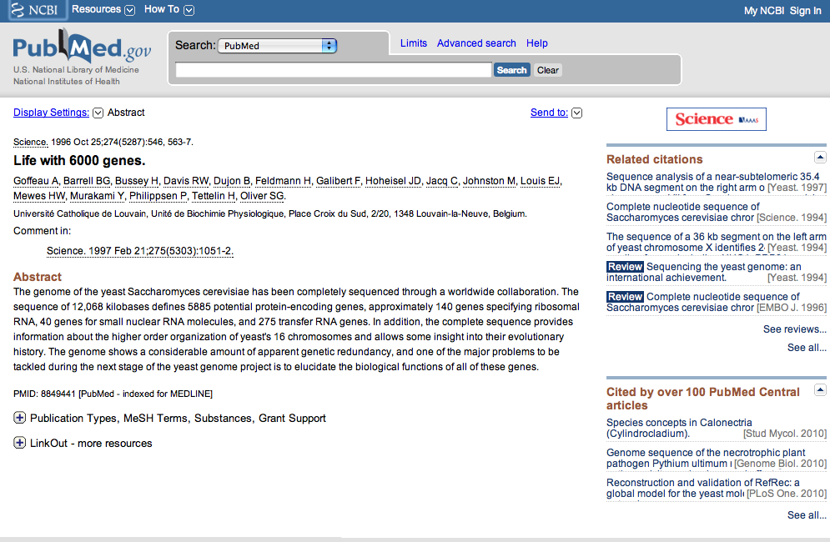
Pubmed

Slide 56
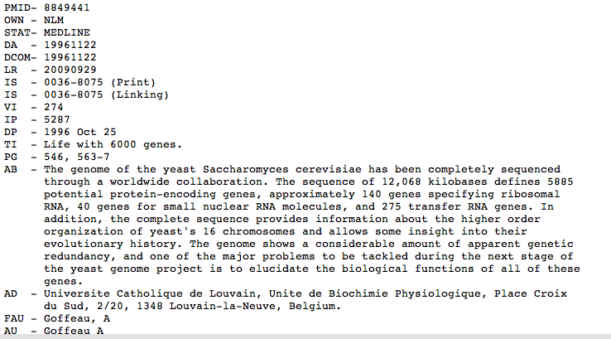
Pubmed entry as a flat file
Βάσεις Δεδομένων

Slide 57
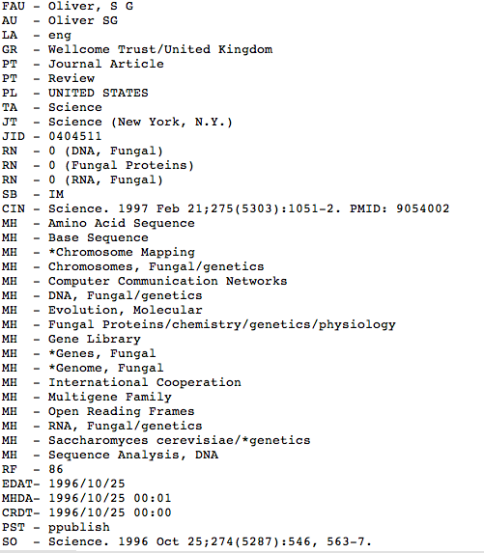
Pubmed
Βάσεις Δεδομένων

Slide 58
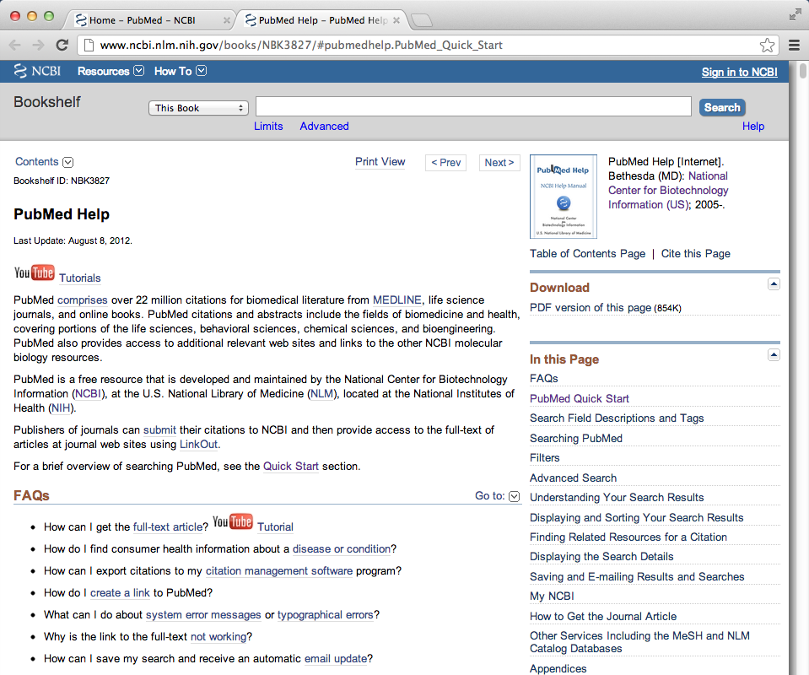
Pubmed Help

Slide 59
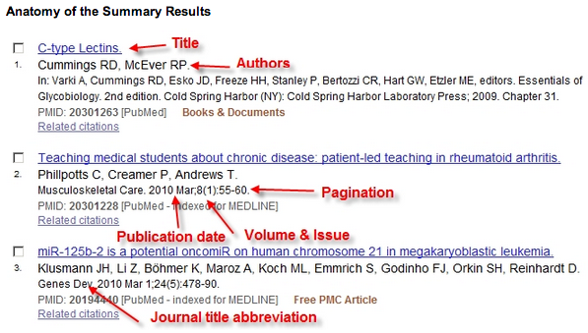
Pubmed help

Slide 60
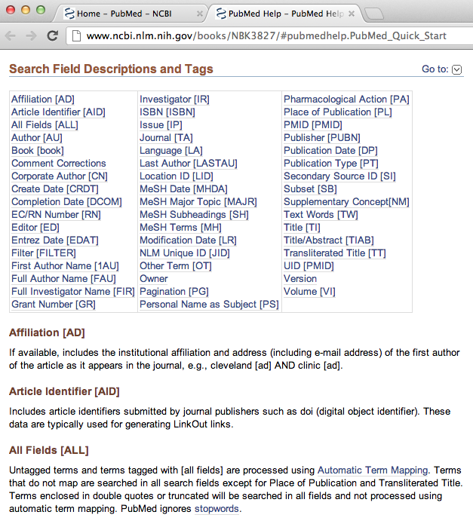
Pubmed Help – Πεδία πληροφοριών

Slide 61
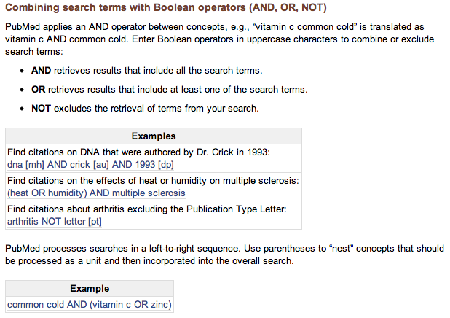
Pubmed & Boolean search

